Slide 1
HLA-molekulen yn transplantaasje,
autoimmuniteit en ynfeksjekontrôle
In stripferhaal aventoer.
HLA-molekulen yn transplantaasje, autoimmuniteit en ynfeksjekontrôle.
In stripferhaal aventoer
troch Eric Reits en Jacques Neefjes
Oerset troch Jacques Neefjes en Julia Theirlynck. Oarspronklike tekst: https://doi.org/10.1111/tan.14626
Department of Cell and Chemical Biology, ONCODE Institute, Leiden University Medical Center LUMC, The Netherlands

Slide 2
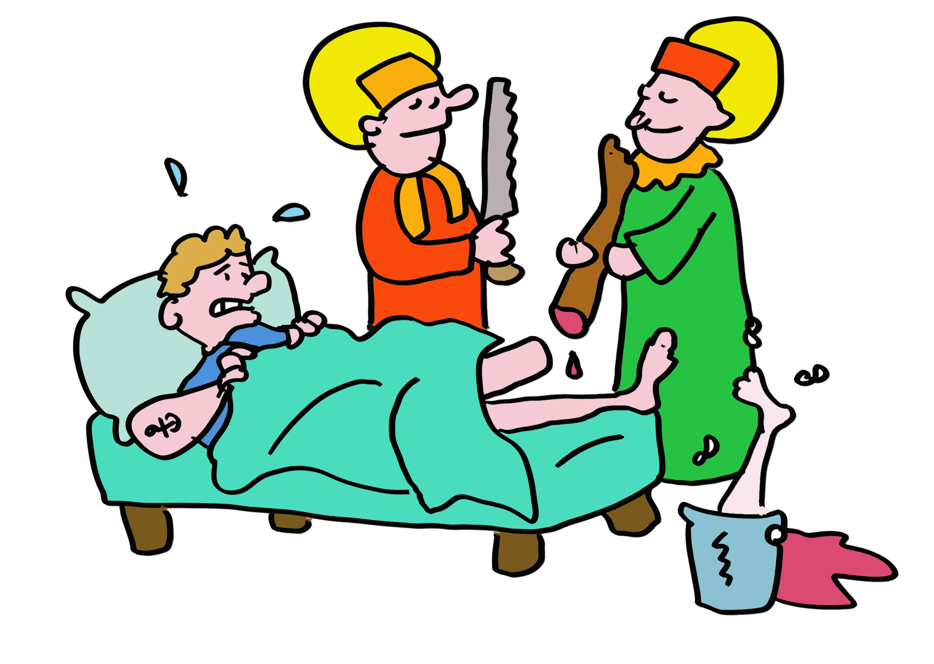
1
Sa'n 1900 jier lyn hawwe twa Arabyske bruorren en de dokters, Cosmas en Damianus, de earste bonketransplantaasje útfierd. Se ferfongen de gangrenous skonk fan in keapman mei dy fan syn slaaf. It lot fan 'e slaaf is ûnbekend bleaun oan' e skiednis, mar dat it frijwillich wie liket ûnwierskynlik.

Slide 3
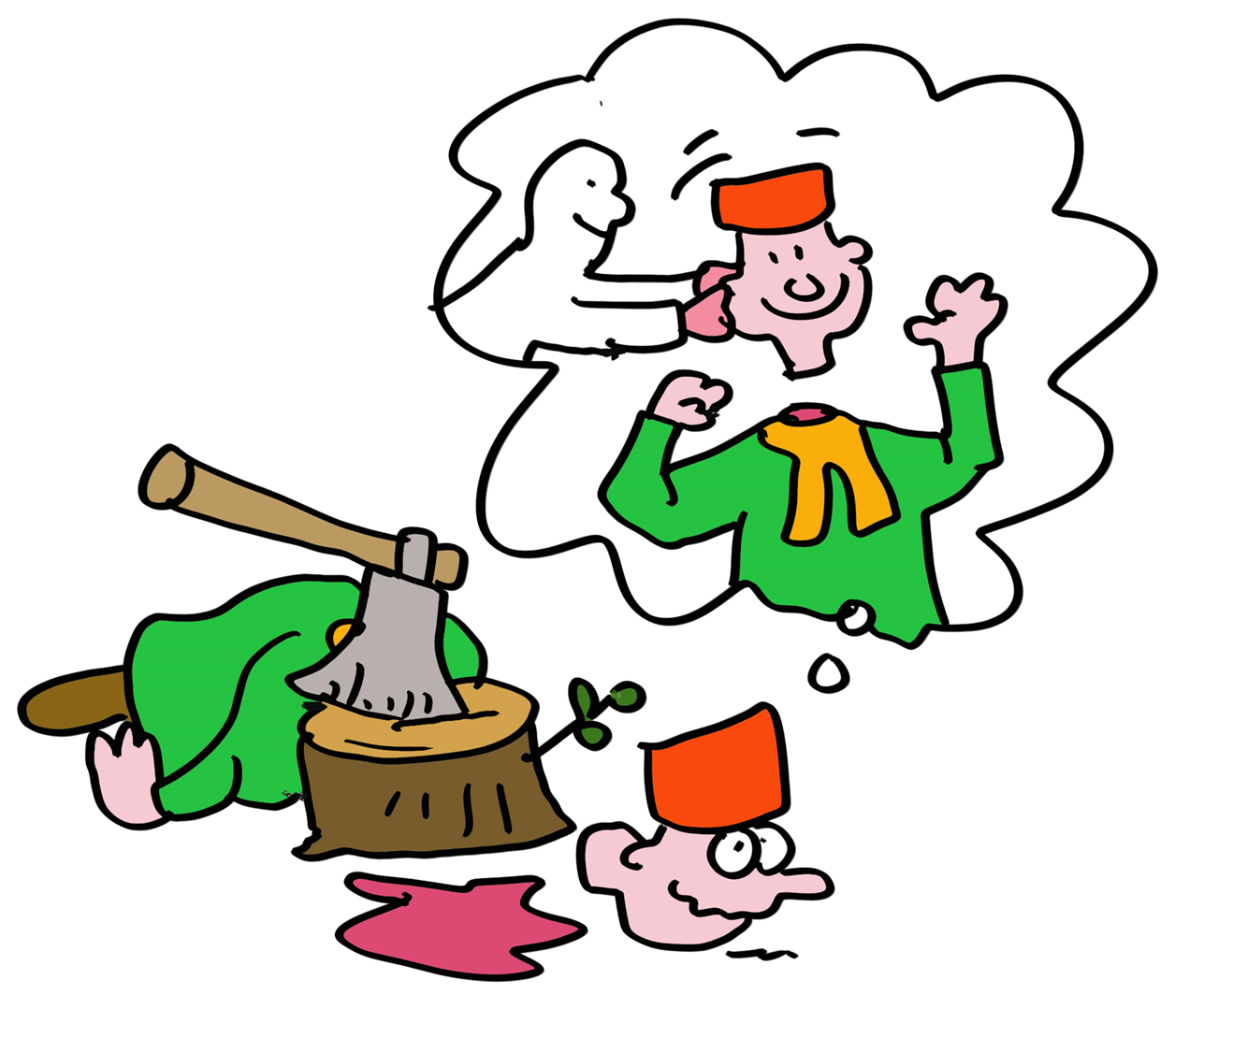
2
Dizze "wûnderlike" transplantaasje droech by oan har saliging en se waarden beskermhilligen fan transplantaasje makke. Se namen foar fanselssprekkend dat se ûnthoofd wurde soene foar har kristlik leauwen, dat wierskynlik korrizjearre wurde soe by de poarten fan 'e himel.

Slide 4
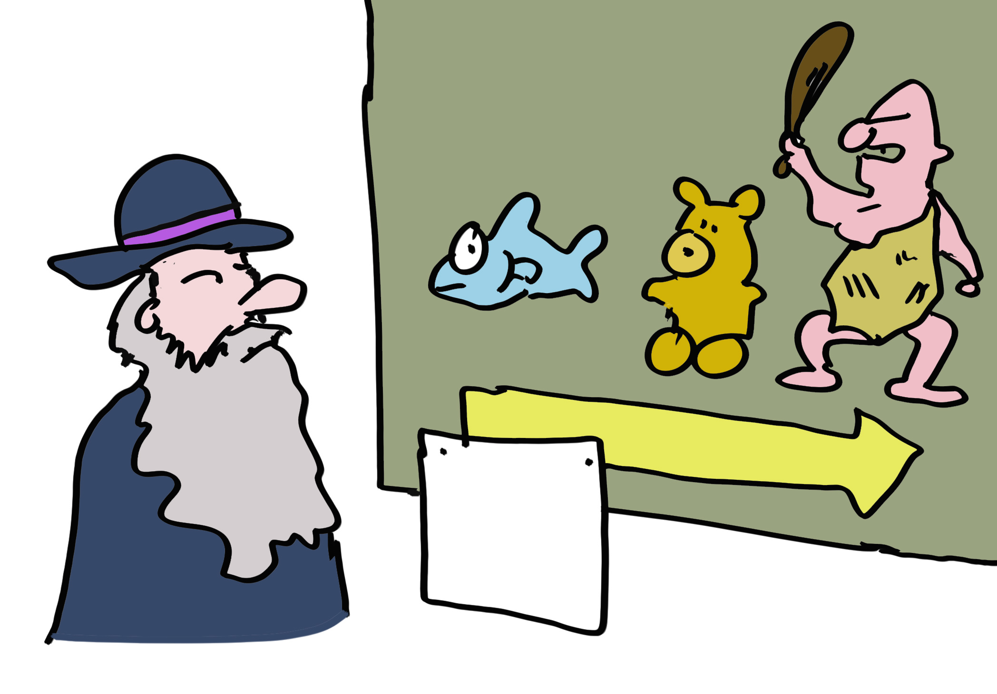
3
Wêrom is transplantaasje sa dreech? Wat binne de evolúsjonêre redenen? Sels Darwin moat him ôffrege hawwe... Hy wist ommers net fan in unike klasse aaiwiten makke troch hast alle mearsellige eukaryoten.

Slide 5
4
Om dat te begripen, litte wy begjinne mei it hjoeddeistige begryp fan twa unike klassen fan aaiwiten yn ús lichem. Dizze aaiwiten hawwe de heechste graad fan polymorfisme (ferskillen tusken ús minsken). Dizze binne unyk om't hast alle oare aaiwiten hast identyk binne yn minsken. Dizze polymorfe aaiwiten binne de "transplantaasje-antigenen" en wurde algemien oantsjutten as MHC klasse I en MHC klasse II molekulen. By minsken wurdt it HLA klasse I en HLA klasse II neamd.

Slide 6
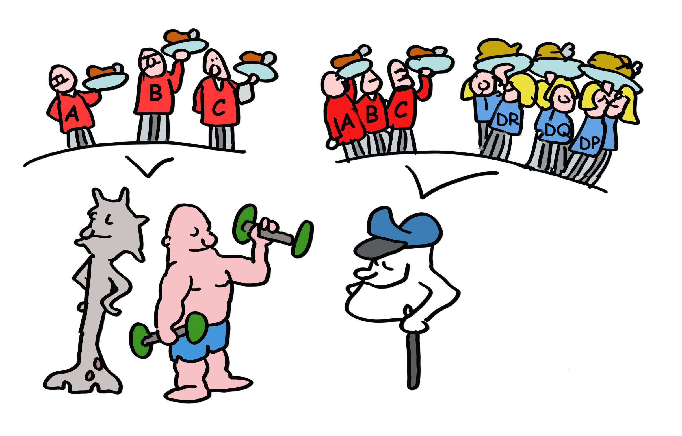
5
De wichtichste HLA-molekulen foar transplantaasje wurde neamd HLA-A, HLA-B en HLA-C foar MHC klasse I en HLA-DR, HLA-DQ en HLA-DP foar MHC klasse II. HLA-A, -B en -C binne oanwêzich yn hast al ús sellen (útsein reade bloedsellen), wylst HLA-DR, HLA-DQ en HLA-DP binne benammen op ymmúnsellen.

Slide 7
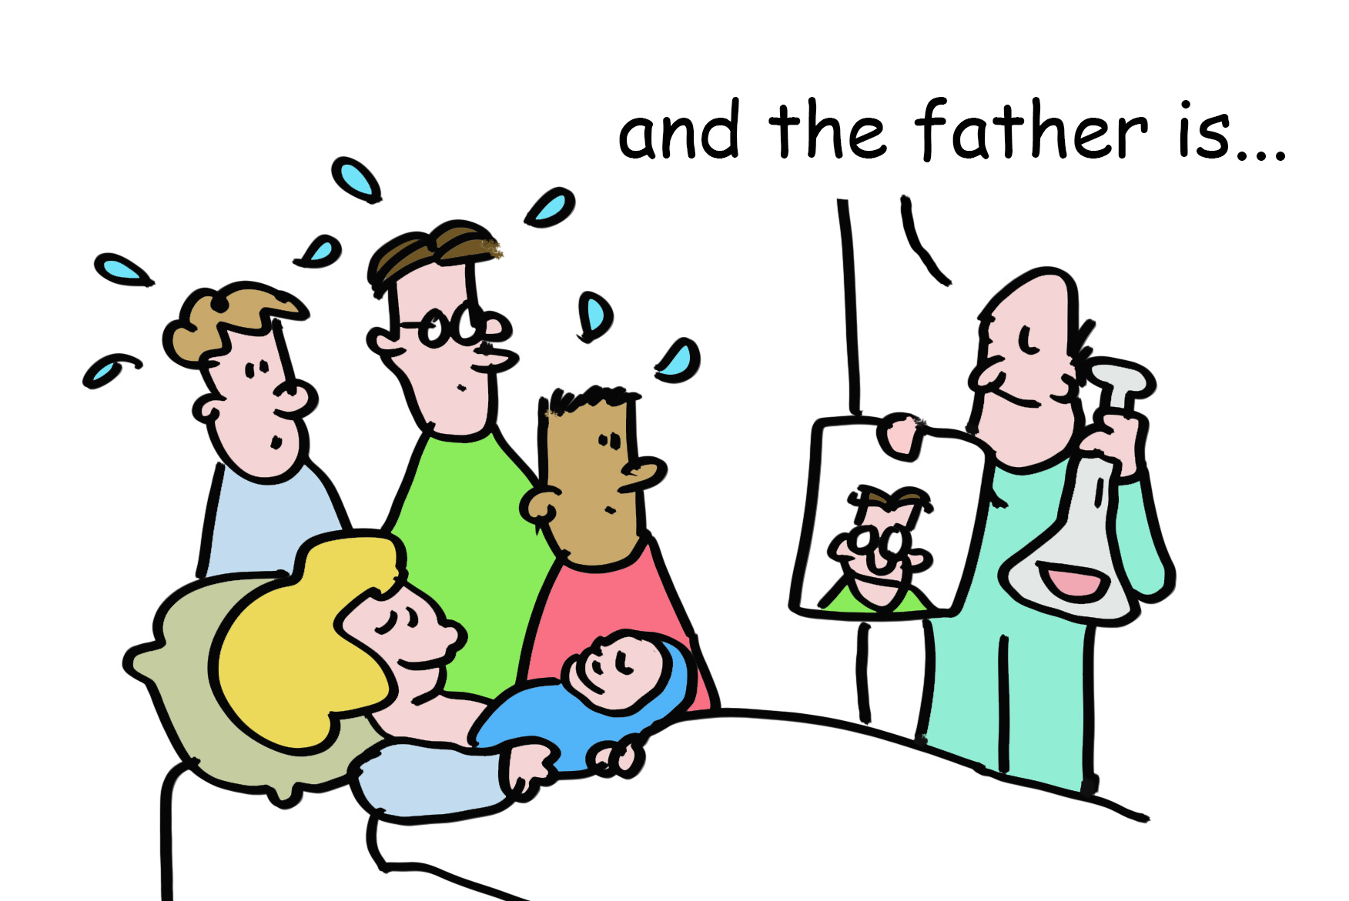
6
HLA-molekulen binne sa ferskillend (polymorfysk) dat swiere froulju faak antykladen produsearje tsjin de ferskate HLA-typen fan de heit dy't de foetus erfde. Yn it momint dat genetyske tests noch net beskikber wiene, koe dat brûkt wurde om de heit te bepalen. Dizze sera fan swangere froulju waarden lykwols ek brûkt by weefseltransplantaasje. Laboratoaren wikselen sera út fan dizze swiere froulju en de ferskate serumreaksjes waarden besprutsen yn HLA-workshops. Dit is hoe't HLA-A, -B en -C waarden identifisearre en ek ferskillende foarmen dêrfan. Dizze waarden gewoan nûmere HLA-A1, de folgjende HLA-A2, ensafierder. Dit waard ek dien mei de HLA-DR, -DQ, en -DP molekulen. Jo weefsels kinne (bygelyks) HLA-A1, -B8, -Cw7, -DR3, -DQ2, en DPw1-proteinen fan jo mem en HLA-A2, -B27, -Cw1, -DR4, -DQ3, en DPw4 aaiwiten fan jo heit befetsje.

Slide 8
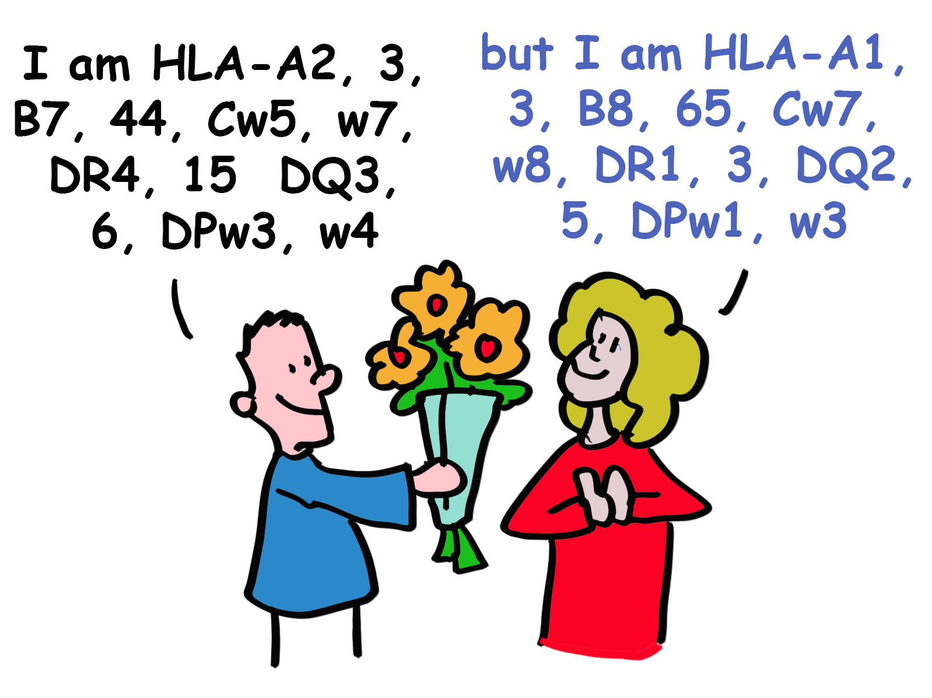
7
Tsjintwurdich wurdt HLA-typearring routinemjittich útfierd troch DNA-analyse. D'r is bewiis dat froulju de ferskillen yn HLA-typen fan manlju kinne ûnderskiede troch geur, wat bydraacht oan natuerlike seleksje fan genetysk ferskillende partners.

Slide 9
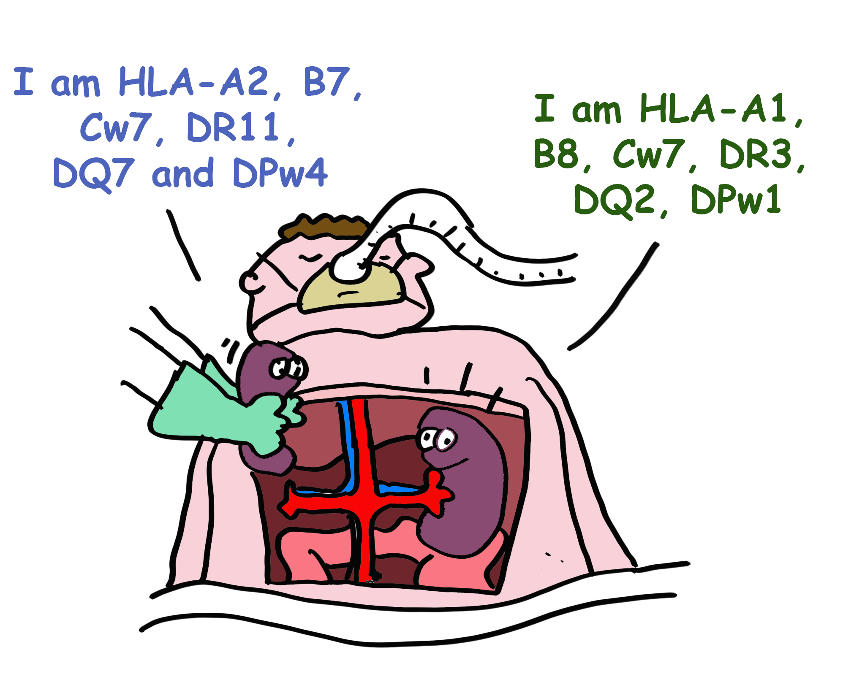
8
Wylst HLA-polymorfisme kin helpe om it minskdom oars te meitsjen, stelt it in enoarme barriêre foar suksesfolle orgaantransplantaasjes, om't it nedich is dat de HLA-typen fan ûntfanger en donor sa nau mooglik oerienkomme. As d'r gjin perfekte oerienkomst is, wurde effektive immunosuppressanten brûkt om orgaanôfwizing te foarkommen.

Slide 10
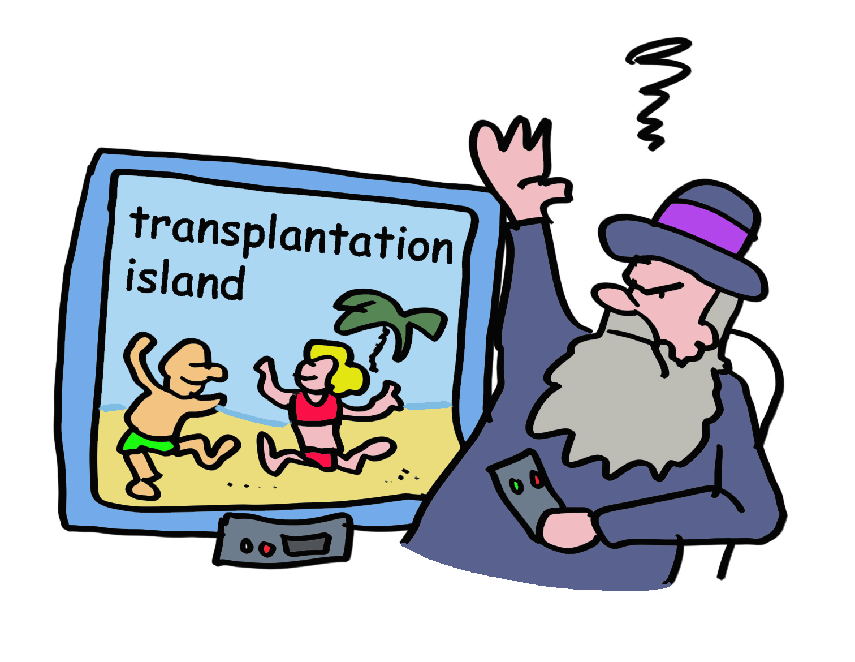
9
Darwin soe fernuvere west hawwe! Want hoe't jo perfekte partner rûkt, hoe't jo weefseltransplantaasje kinne foarkomme en hoe't jo de biologyske heit kinne bepale, dit sille net de wichtichste evolúsjonêre redenen wêze foar HLA-polymorfisme.

Slide 11
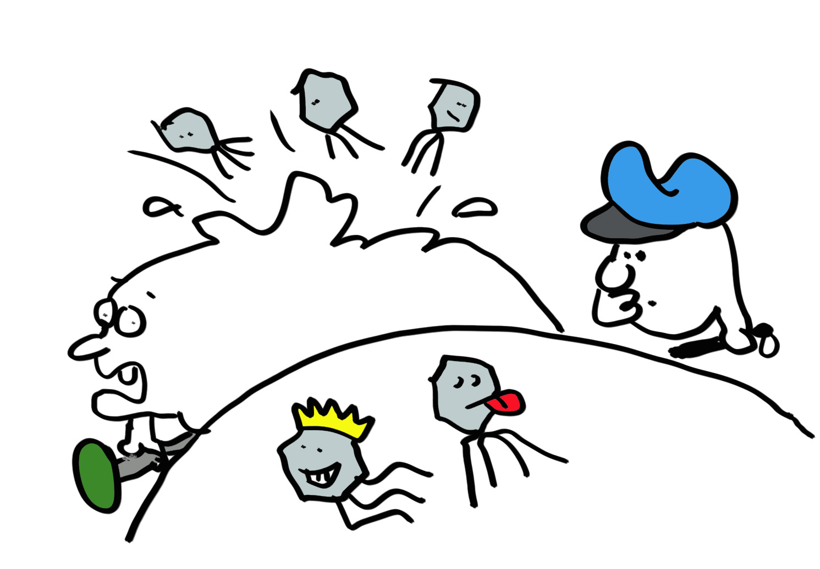
10
D'r is lykwols nog in oare faktor. Firussen en oare sykteferwekkers binne oerfloedich yn 'e natuer. Corona, Influenza, Ebola, Pokken en in protte oare firussen brûke ús sellen om har eigen neiteam te meitsjen. Sels "selsbeheinende" ynfeksjes soene deadlik wêze sûnder in ymmúnsysteem. De fraach is ienfâldich: hoe kin it ymmúnsysteem firussen ûntdekke dy't yn sellen op de loer lizze om se te deadzjen foardat se ús kinne deadzje?

Slide 12
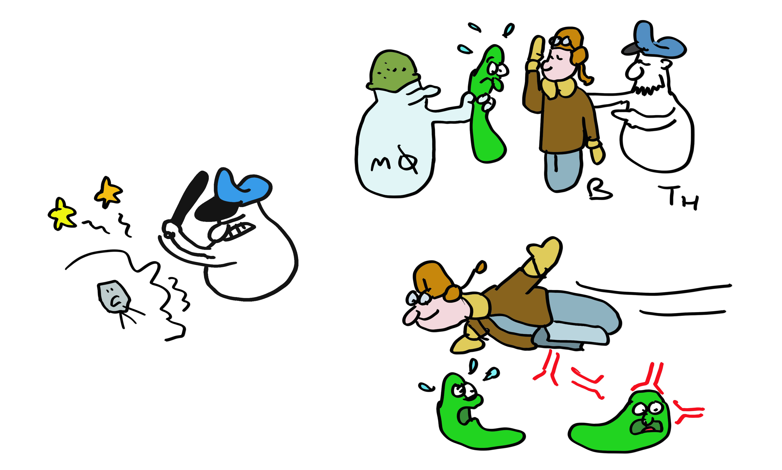
11
Om skea fan firussen te beheinen, hat it ymmúnsysteem ferskate wapens ûntwikkele. In koarte list: makrofagen ite baktearjes en firussen; neutrophils litte deadlike stoffen oan baktearjes frij; B-sellen meitsje antylichems; T-helpersellen helpe B-sellen en oare sellen; T-killer sellen (CTL) deadzje firus-ynfekteare sellen (en sels kankersellen).

Slide 13
12
Mar hoe wit in T-killer sel wat te deadzjen? It firus, dat yn de sel sit, is ofskerme tsjin detectie en dus ûnsichtber, of is dat net korrekt? Yndied, as it firus fermannichfâldiget, wurde lytse stikjes fan syn aaiwiten levere oan HLA-A, -B, of -C molekulen dy't se ferfiere nei it sel oerflak. De T-killer-sel werkent dit lytse fragmint tegearre mei it spesifike HLA-molekule. De ûntdekking fan dit ferskynsel, dat firussen werkend wurde troch de aaiwiten dy't ek transplantôfwizing feroarsaakje kinne, wie wichtich genôch foar twa Nobelprizen! Elk oar type MHC klasse I molekule presintearret in oare set fan peptiden fan in firus foar it ymmúnsysteem om effisjint firus-ynfekteare sellen te deadzjen.

Slide 14
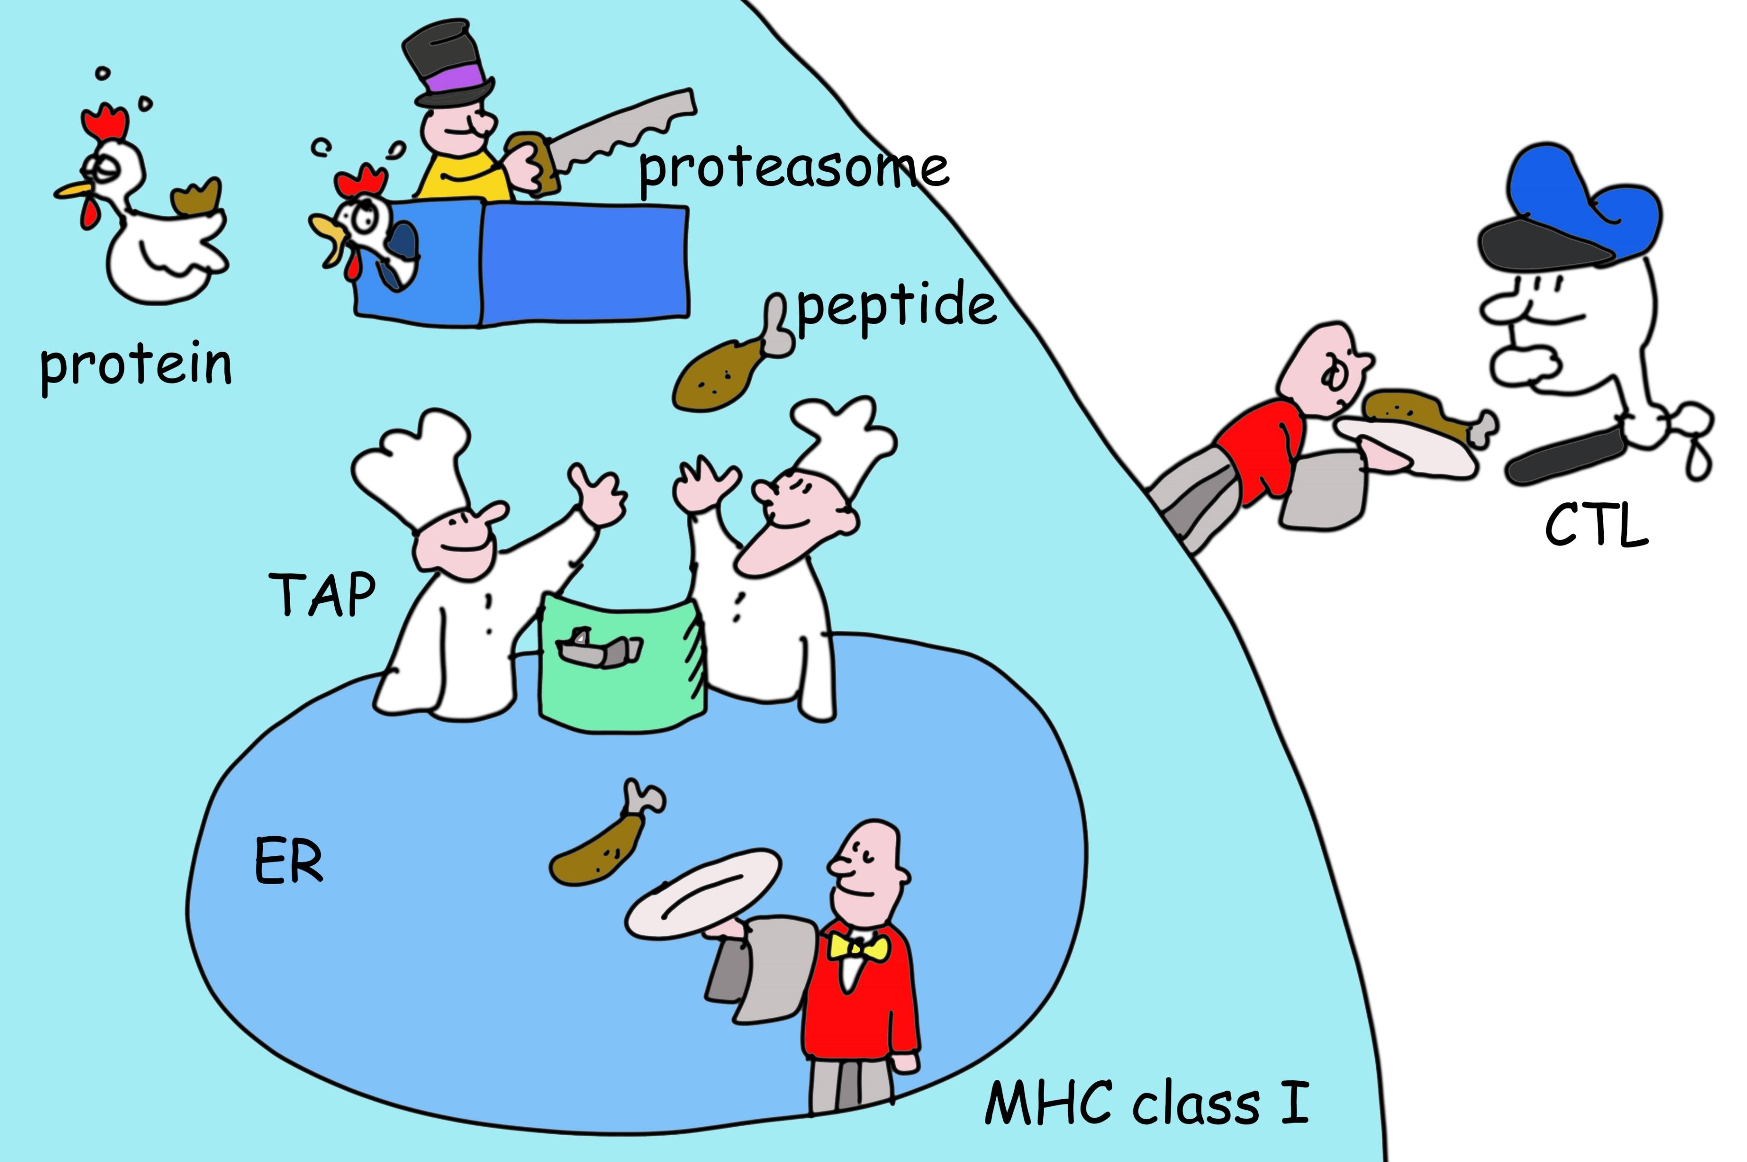
13
Mar hoe wurdt in fragmint fan in firusaaiwyt eins makke? Virale aaiwiten - krekt as alle oare aaiwiten yn sellen - wurde ôfbrutsen nei in skoftke. Aaiwiten wurde fragminteare troch in opmerklike nanomasine neamd it proteasom, dat yn prinsipe in ôffalbak is foar aaiwiten. Oare enzymen yn 'e sel snije de uteinen fan' e fragminten yn lytsere fragminten (neamd peptiden), wêrfan guon wurde ferfierd fan 'e cytosol nei de ER wêr't se HLA-molekulen kinne bine. Ienris in HLA-molekule in bûn peptide hat, ferlit it de ER en ferpleatst jimsels nei it sel-oerflak wêr't it wachtet op deteksje troch killer T-sellen.

Slide 15
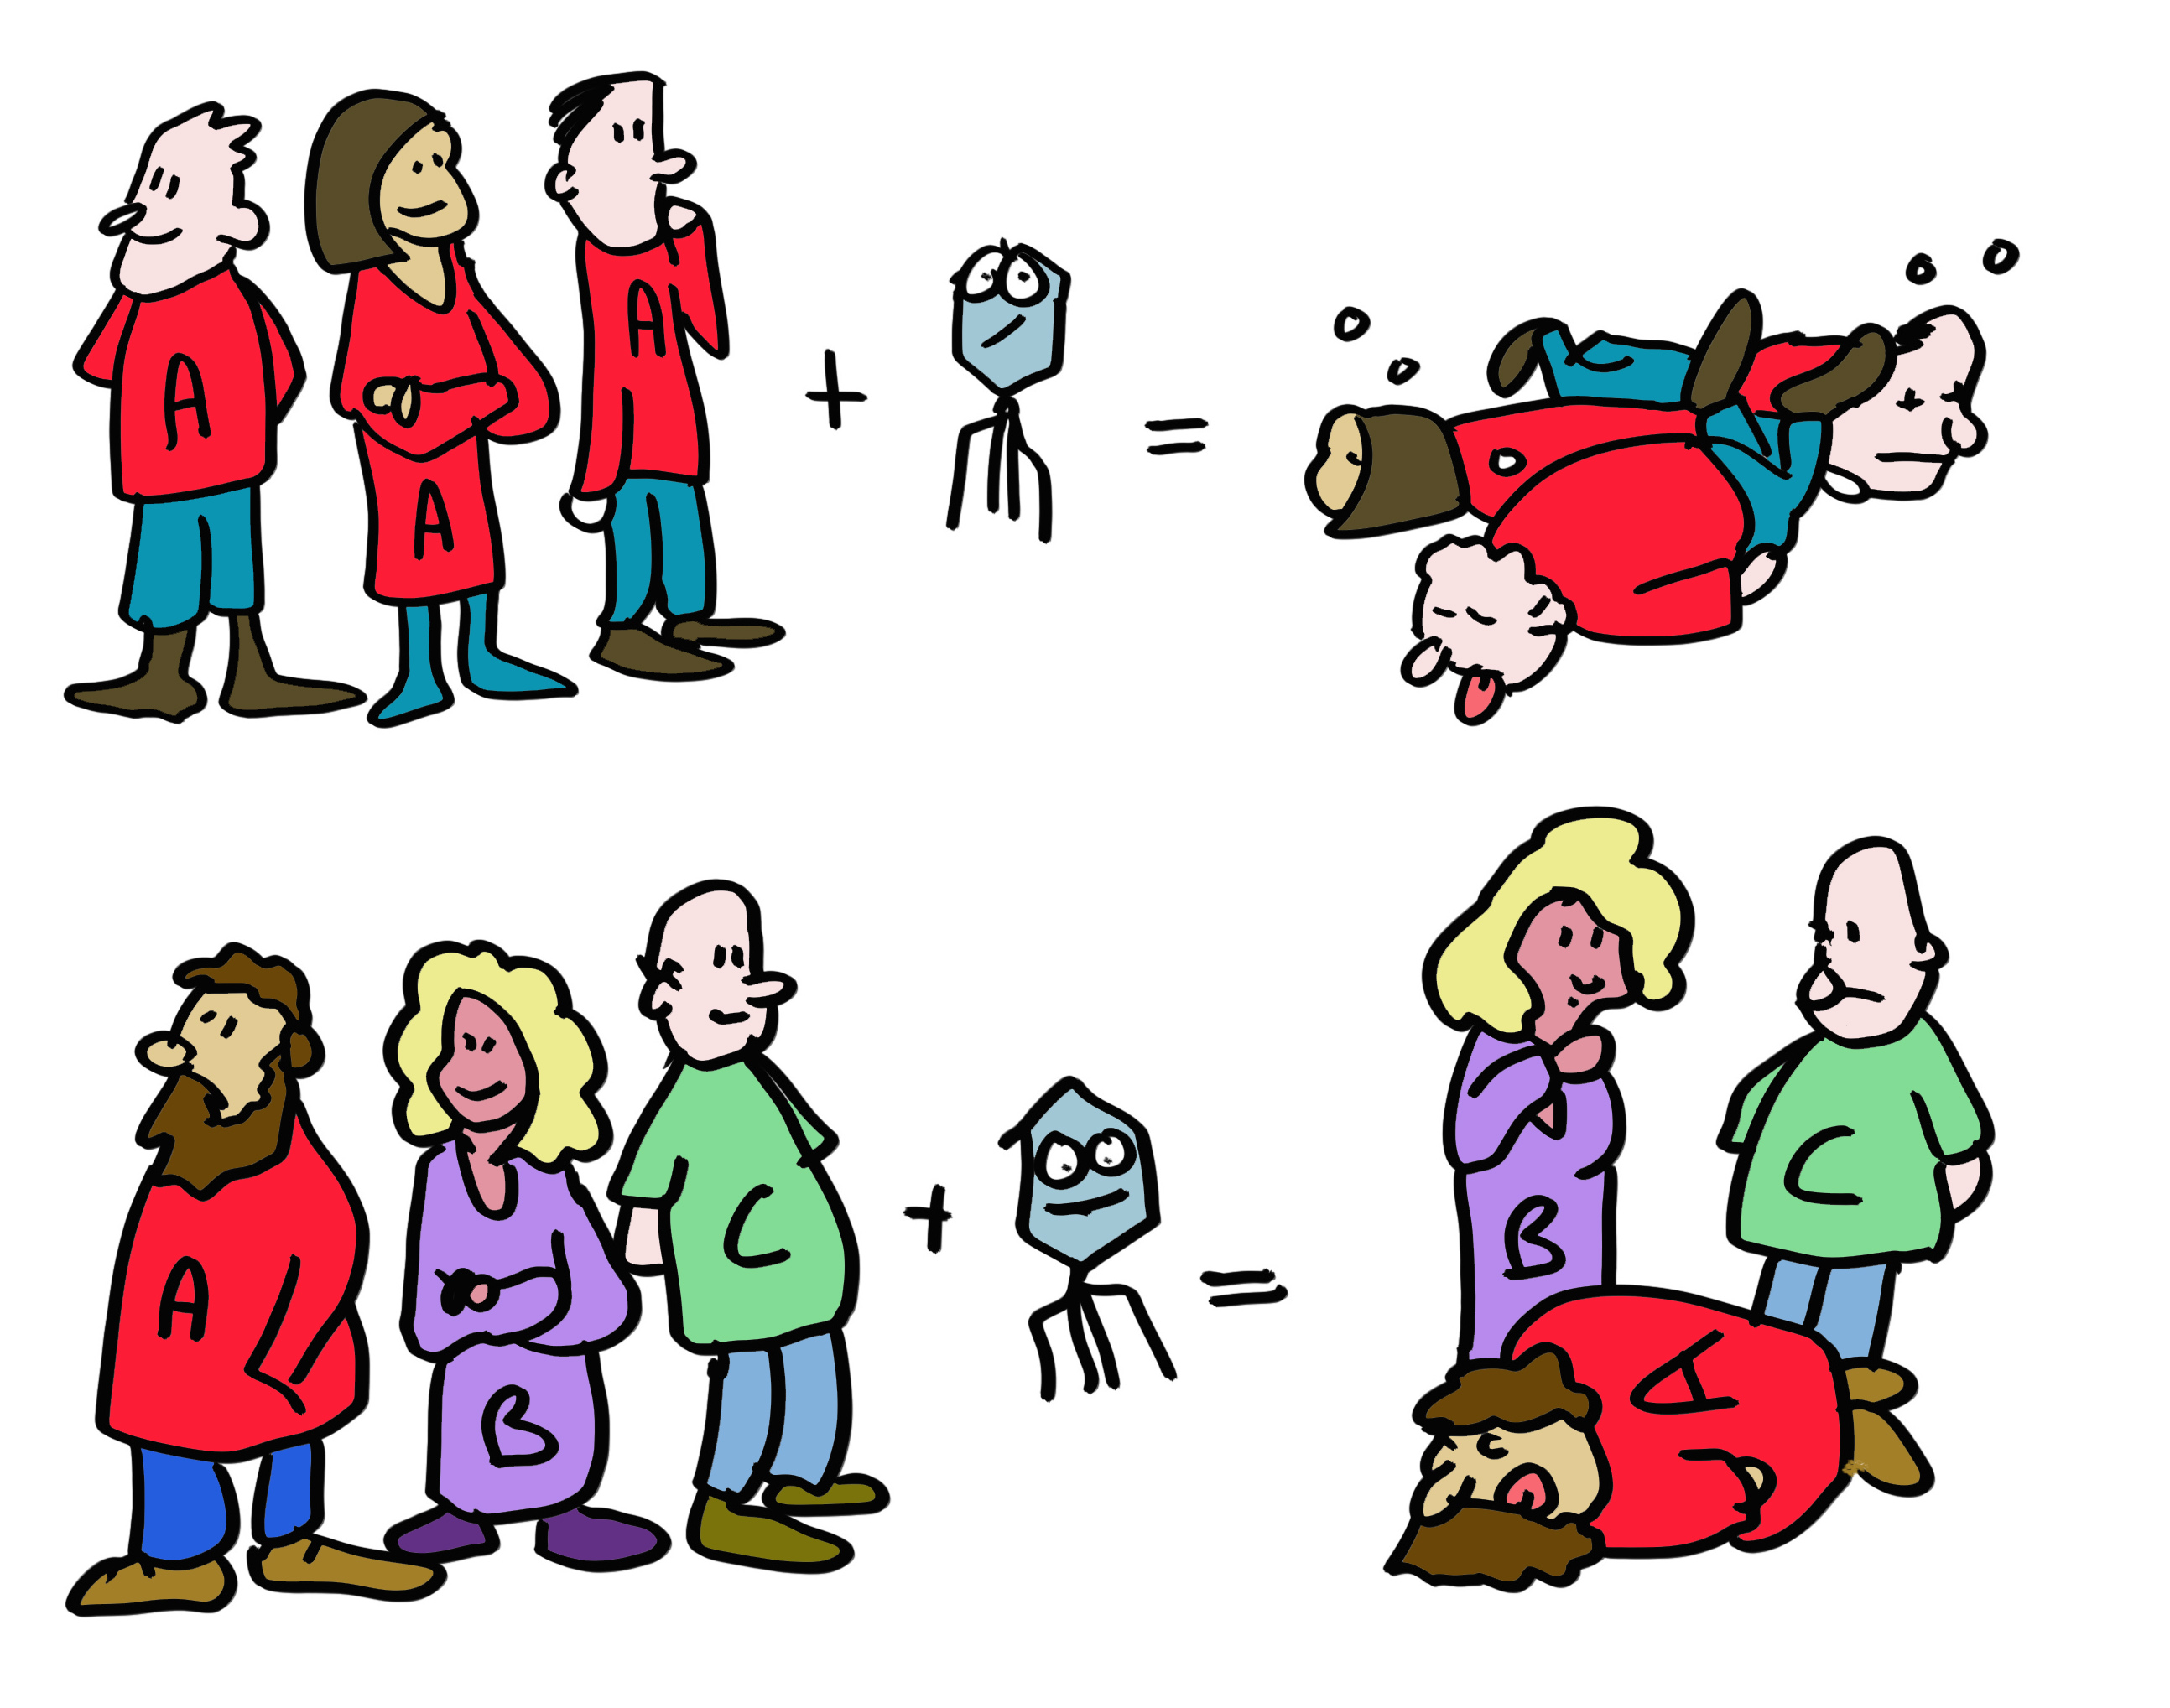
14
Litte wy weromgean nei HLA polymorfisme. Om't elkenien no wit wat COVID-19 en gryp binne, binne firussen heul goed yn feroaring en kinne se dêrom ûntkomme oan 'e antylichems tsjin it eardere firus (tink alfa, delta, omicron ...). Om foar te kommen dat in firus it ymmúnsysteem ûntsnapt, presintearret elk fan 'e ferskillende MHC-allelen (jo hawwe trije fan jo heit en jo mem!) in oare set fan peptiden. D'r binne safolle ferskillende peptiden presintearre yn ien yndividu dat it lestich is foar firussen om alle sekwinsjes te feroarjen. De ferskillen yn HLA-typen tusken minsken betsjutte dat sels as dit bart, it ûntwike firus dit bedrog net byhâlde sil yn 'e folgjende persoan. As wy allegear HLA identyk wiene, koe in ûntsnappingsfirus de hiele befolking deadzje! No sil it "allinich" in pear persoanen deadzje mei HLA-molekulen dy't net yn steat binne om virale peptiden oan it ymmúnsysteem te presintearjen. Oare minsken mei ferskate HLA-molekulen litte gewoan ferskate peptiden fan itselde firus sjen oan it ymmúnsysteem. HLA polymorphism dus beskermet de befolking; it yndividu is minder wichtich. Dit jout in twingende ferklearring foar de evolúsje fan MHC polymorphism.
.

Slide 16
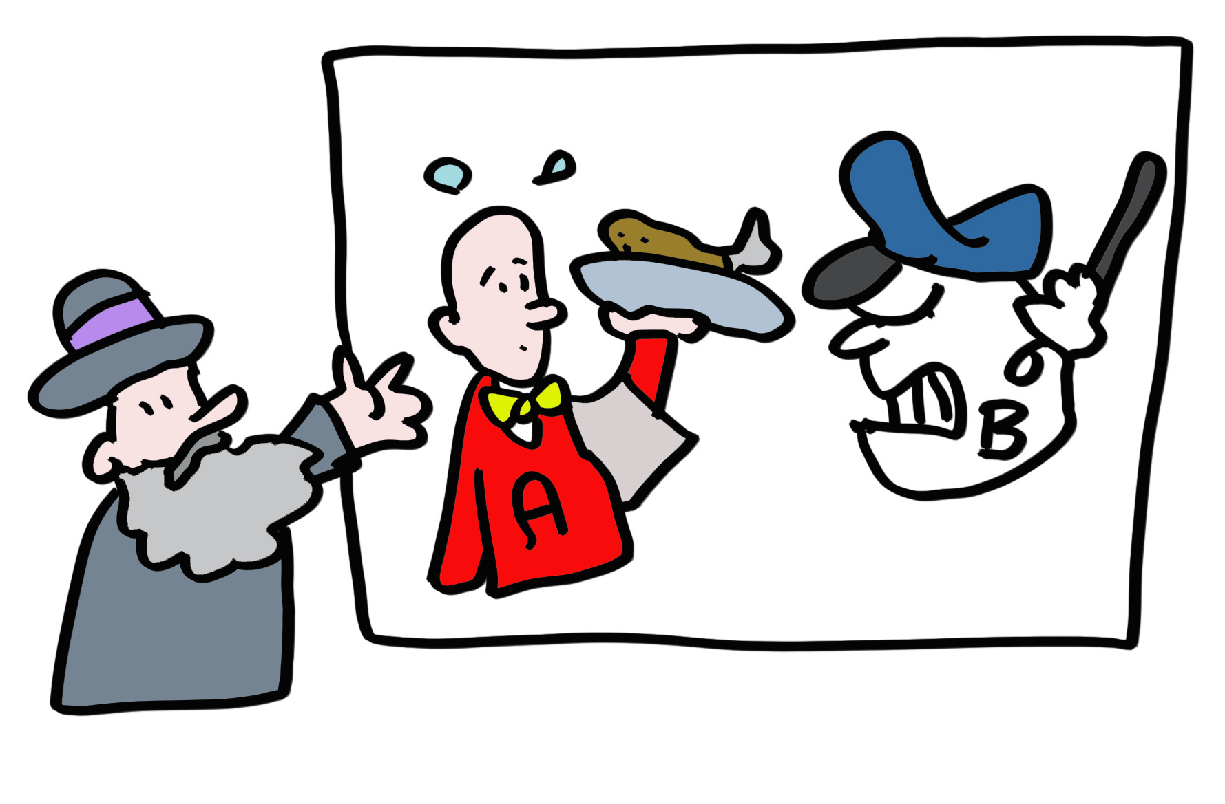
15
Mar spitigernôch, bêste lêzer, dit is min nijs foar jo as jo nije organen nedich binne. HLA-polymorfisme befoarderet it fuortbestean fan in soartpopulaasje, mar net fan in yndividu mei niersykte. Transplantaasje ôfwizing fynt plak as it ymmúnsysteem in donor-orgaan foar in firus-ynfekteare orgaan ferwarret (de HLA-molekulen dy't in firuspeptide befetsje sjogge itselde foar it ymmúnsysteem as oare HLA-allelen) en dan reagearret troch it orgaan oan te fallen, wat resulteart yn ôfwizing fan it transplantaat .

Slide 17
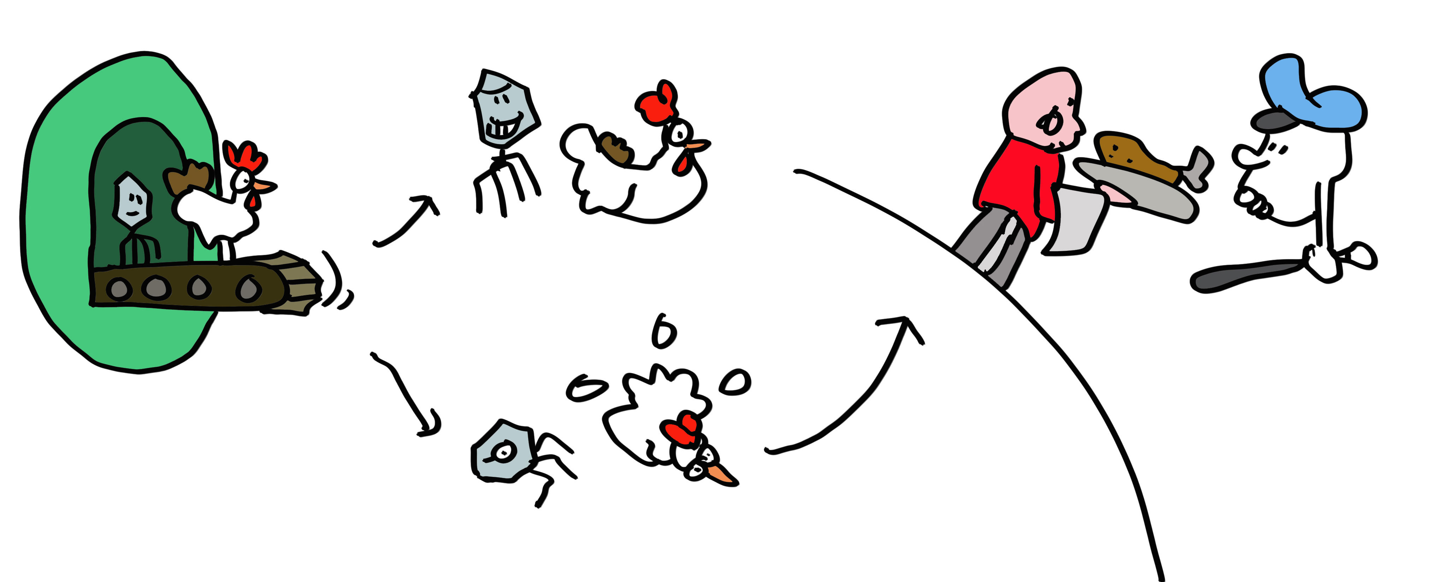
16
In wichtige algemiene les: neat, ynklusyf it ymmúnsysteem, is perfekt! Litte wy bygelyks tinke oer hoe't T-killer-sellen fluch genôch firus-ynfekteare sellen kinne fine om fan elk nut te wêzen. Firussen kinne har neiteam tige fluch produsearje; yn guon gefallen yn mar in pear oeren. Dit is lykwols te stadich om te wachtsjen tot virale aaiwiten oan 'e ein fan har natuerlike libben ofbrekke (wat maklik sa'n tsien oeren kin duorje). Lykwols, lykas it ymmúnsysteem sels, de synteze fan aaiwiten, ynklusyf virale aaiwiten, is fier fan perfekt. Dizze ûnfolsleine aaiwiten, neamd DRiP's, wurde fuortendaliks ôfbrutsen, wêrtroch it begjin fan firusynfeksje keppele wurdt oan de presintaasje fan antigeen en effektive T-killer-sellen en it mooglik meitsjen fan immunosurveillance.

Slide 18
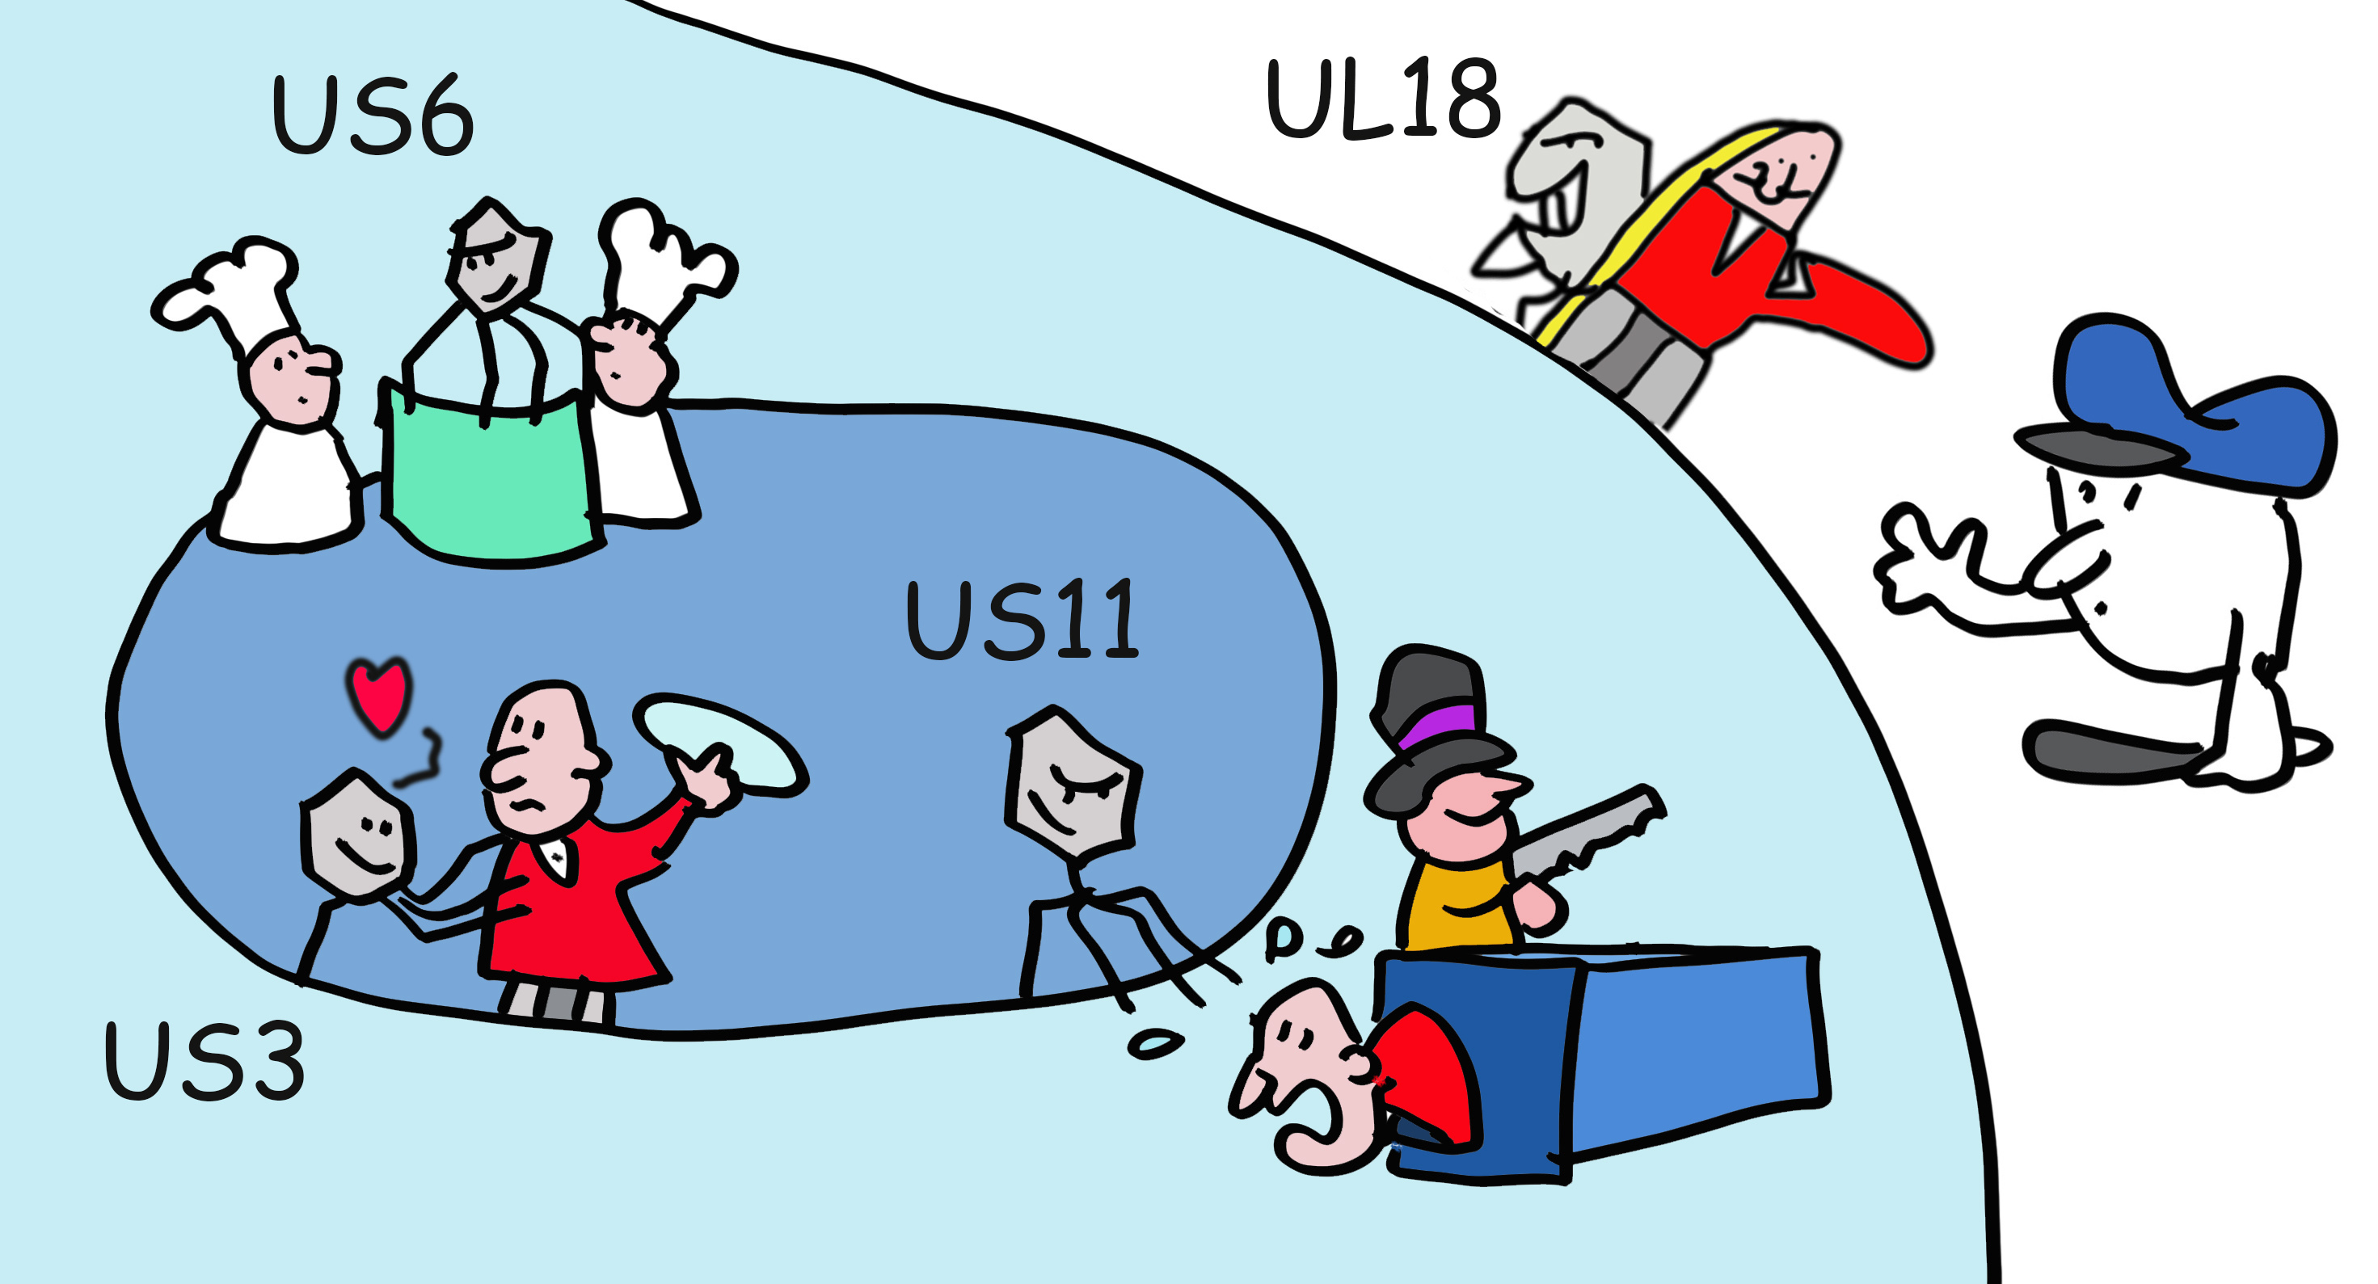
17
Dus it ymmúnsysteem wint? Net sa fluch! Guon snoade firussen, benammen herpes firussen, hawwe evoluearre om harren eigen presintaasje troch MHC molekulen te fersteurjen. It ymmúnsysteem is dan blyn foar dizze firussen. Humaan cytomegalovirus HCMV, dat 60% fan 'e minsken ynfektearret, makket in searje aaiwiten (US2, US3, US6, US11 en US18) dy't peptideproduksje beheine of HLA-klasse I-funksje fersteure.

Slide 19
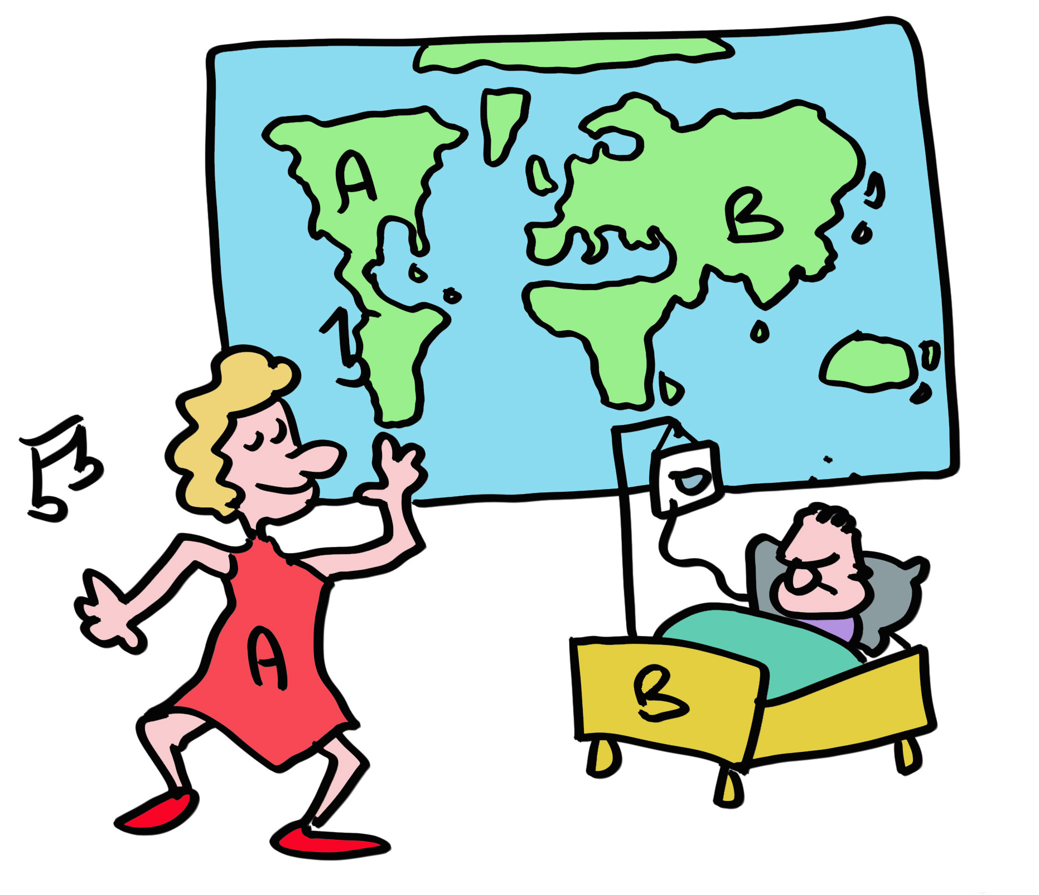
18
Dat, is it mooglik dat guon HLA-allelen better binne by it kontrolearjen fan firusynfeksjes dan oaren? Yndied, guon HLA-B allelen beskermje better tsjin HIV, wylst oaren better binne tsjin Covid. De ferskate HLA-allelen binne troch de ieuwen selektearre om te gean mei ferskate patogenen. Bygelyks, HLA-A2 wurdt fûn yn 40% fan 'e Jeropeeske befolking. Dit is wierskynlik it resultaat fan in firus dat minsken op in stuit yn it ferline koe deadzje, útsein as dizze minsken HLA-A2 produsearren om harsels te beskermjen tsjin dit firus. Dit firus kin lang ferdwûn wêze, mar HLA-A2 net.

Slide 20
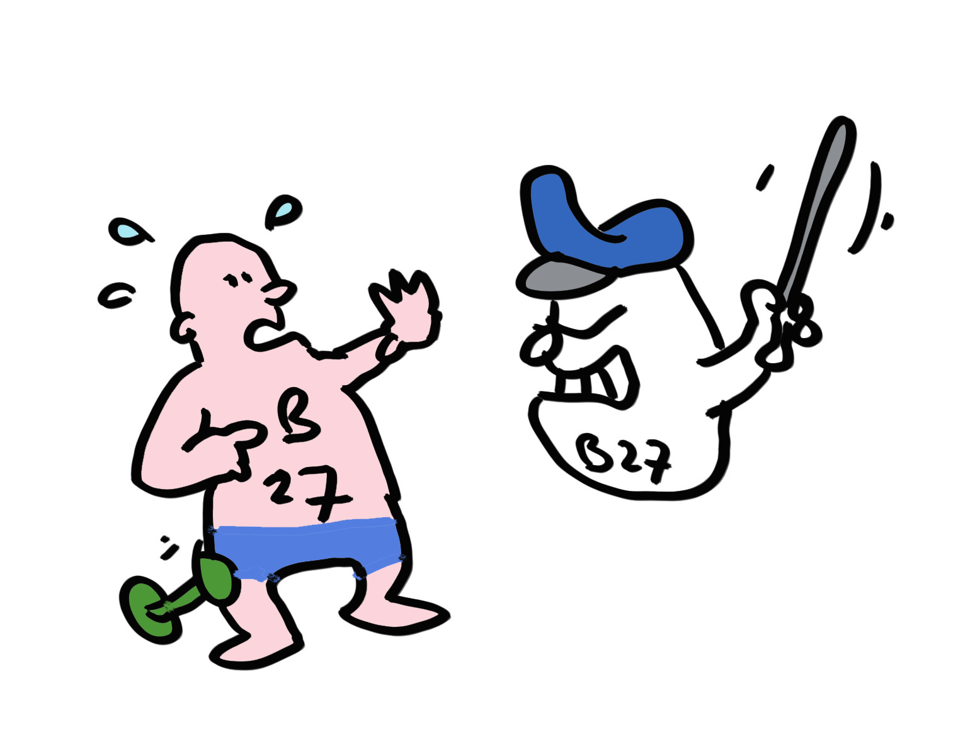
19
Mar der binne kant effekten. Nim it HLA-allele HLA-B*27:05. Dit is oanwêzich yn 8% fan 'e blanke befolking en mear as 90% fan pasjinten mei Spondylitis Ankylosing (in soarte fan rheumatoide arthritis) hawwe dit allel, dy't wierskynlik in autoimmune T-cell-antwurd yn' e rêch trigger. It ymmúnsysteem wurket op it snijflak tusken it leverjen fan effektive immuniteit tsjin ynfeksje, wylst it sûne weefsels allinich litte om autoimmune sykten lykas reuma en diabetes te foarkommen.

Slide 21
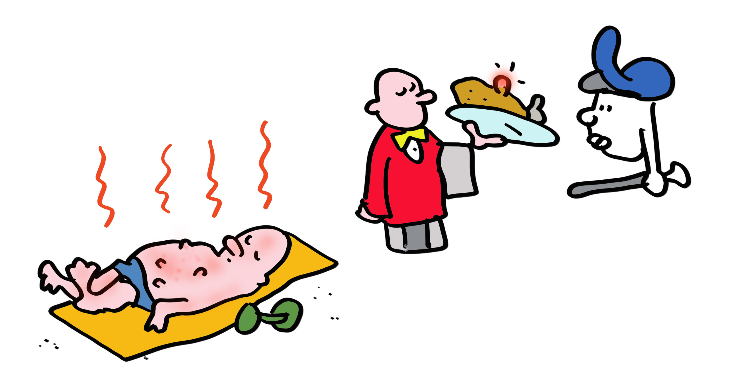
20
Werkenning fan har eigen aaiwiten troch it ymmúnsysteem kin ek geunstich wêze. Kankerzellen hawwe typysk in protte mutaasjes en oare feroaringen dy't liede ta it generearjen fan peptiden út mutearre aaiwiten dy't ferskille fan normale peptiden. Kankerimmunotherapy brûkt meganismen dy't brûkt wurde troch it ymmúnsysteem by it werkennen fan virale en baktearjende ynfeksjes om kankersellen te deadzjen. En it wurket!

Slide 22
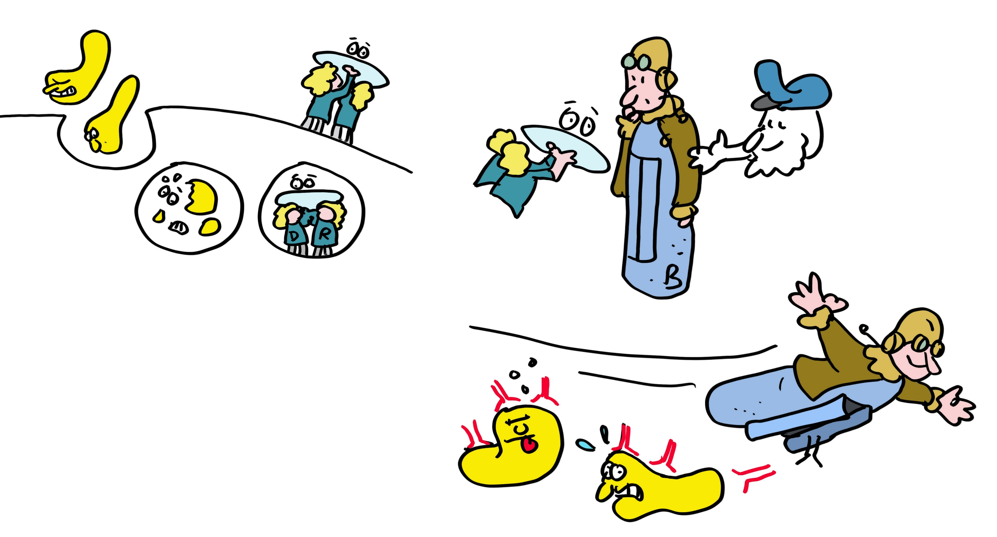
21
Mar hoe sit it mei de HLA-DR, -DQ en -DP MHC klasse II molekulen? Dizze molekulen presintearje patogene peptiden oan T-helpersellen , dy't dan cytokines produsearje om B-sellen te helpen feroarje yn antykodyprodusearjende fabriken. T-helpersellen helpe ek om T-killer-reaksjes te optimalisearjen. MHC klasse II is yn foarm tige ferlykber mei MHC klasse I, mar bynt aaiwytfragminten dy't langer binne en makke yn lysosomen. Dit binne lytse blaaskes dy't aaiwiten ôfbrekke krigen fan bûten de sellen.

Slide 23
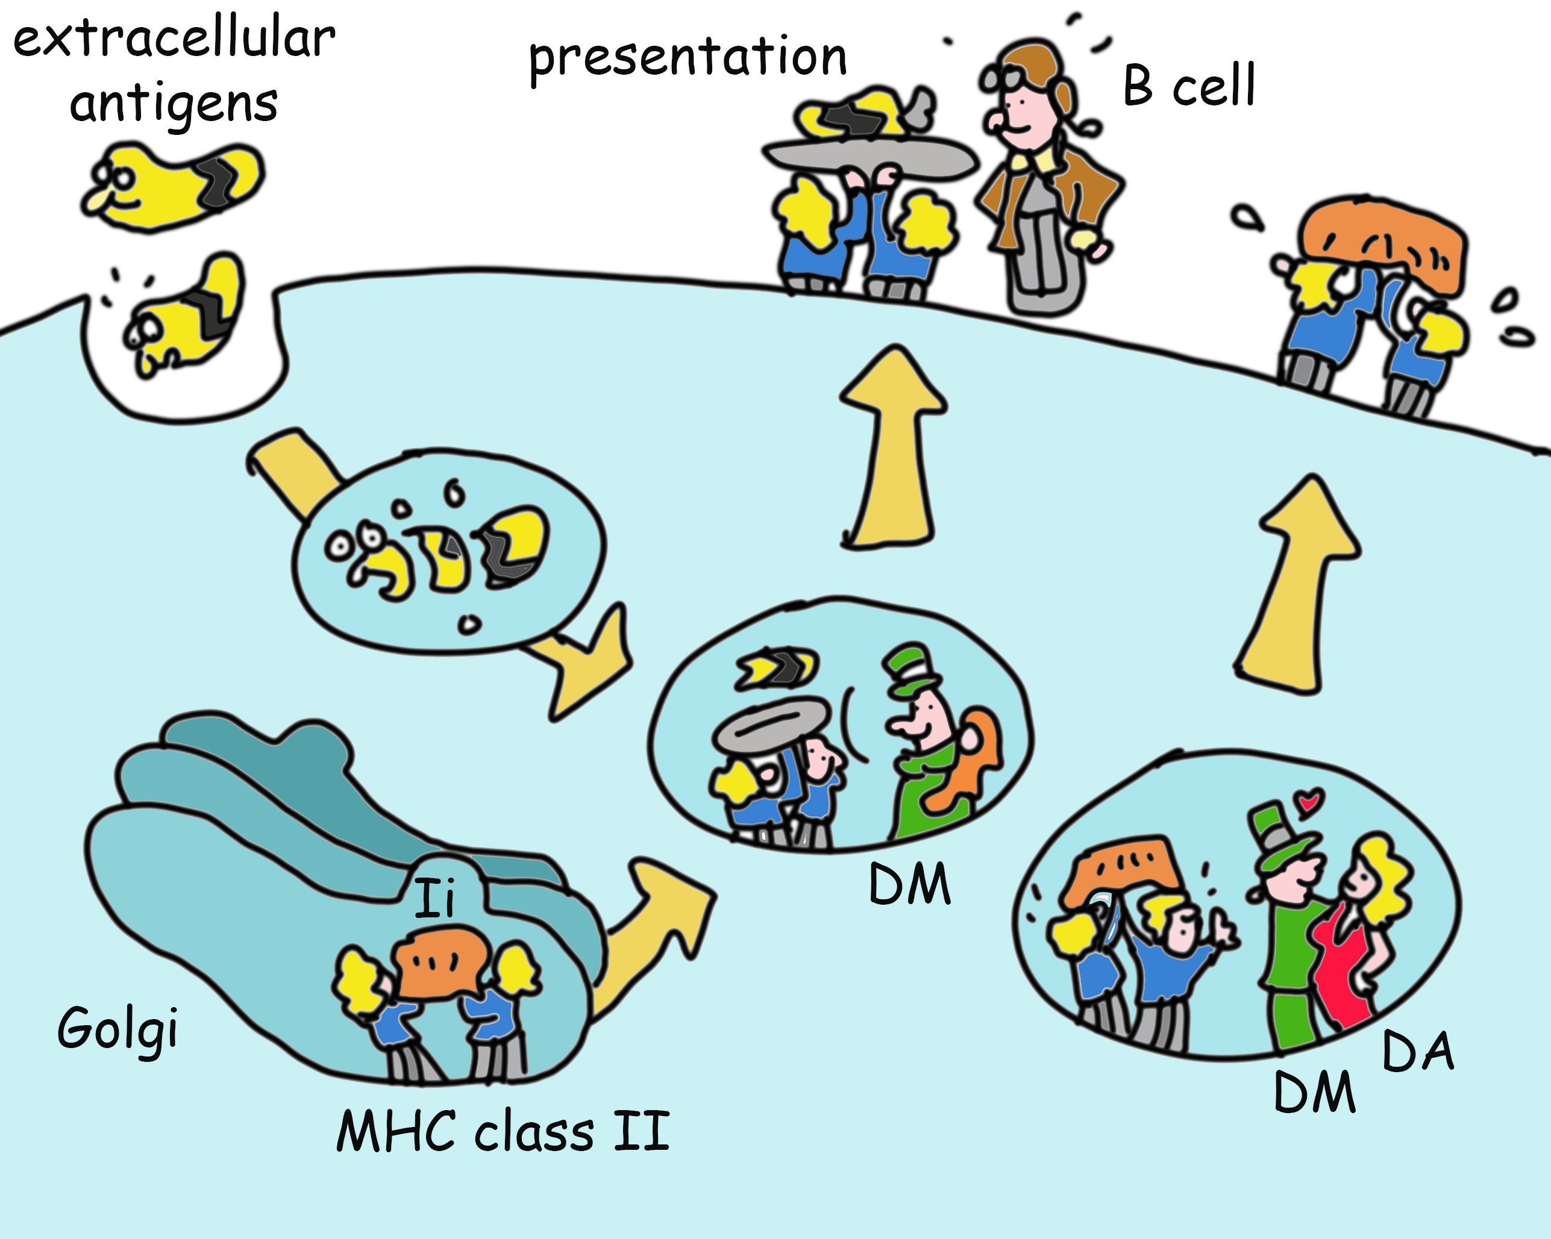
22
Hoe dogge se dit? MHC klasse II wurdt makke yn 'e ER (lykas alle oare aaiwiten dy't nei it bûtenmembraan of lysosomen fan' e sel moatte komme) wêr't it in aaiwyt(invariante keten) bynt dy't in peptide imitearret en MHC klasse II nei it lysosome liedt. Hjir wurdt de ûnferoarlike keten fuortsmiten en útwiksele foar in peptide makke troch lysosomale proteasen. Dit proses wurdt optimalisearre troch noch in oar type MHC-molekule (HLA-DM), dat liket op MHC klasse II en ynteraksje yn guon sellen mei HLA-DO, wer in oare klasse II-like molekule. Evolúsje is lui, as it in wurkjende molekule ûntwikkele hat, sil it gewoan kopiearje en oanpasse foar nije funksjes. It netto resultaat fan dizze yngewikkelde dûns is de levering fan MHC klasse II molekulen oan it sel oerflak mei peptiden dy't trochgean T helper sellen te aktivearjen.

Slide 24
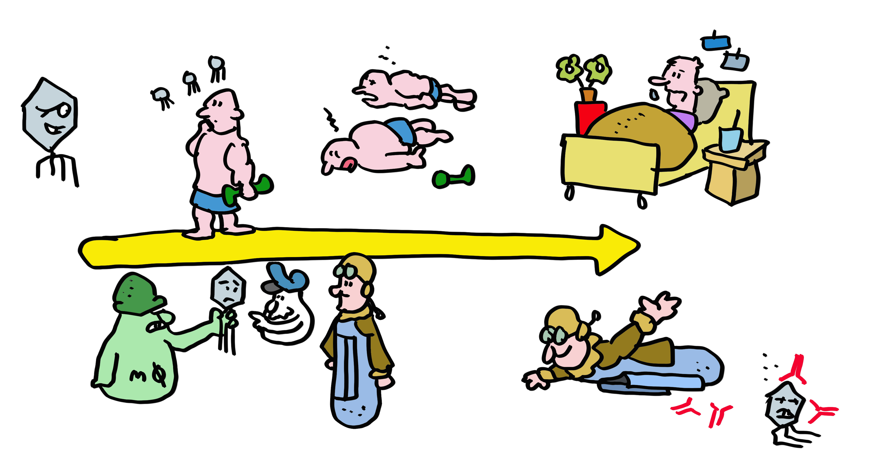
23
Dit proses fan werkenning fan sykteferwekkers troch it ymmúnsysteem is kompleks en ek relatyf stadich. De earste kear dat jo lichem in firus tsjinkomt, hat it ymmúnsysteem tiid nedich om de antivirale reaksje út te fieren. As jo pech hawwe, kin it liede ta sykte of dea troch ûnkontroleare firusgroei. Faksinaasje makket it ymmúnsysteem ree op in ynfeksje, sadat it yn guon gefallen in ynfeksje folslein kin foarkomme en oars rapper en effektiver reagearje kin, wat it risiko op in serieuze ynfeksje signifikant ferminderet.

Slide 25
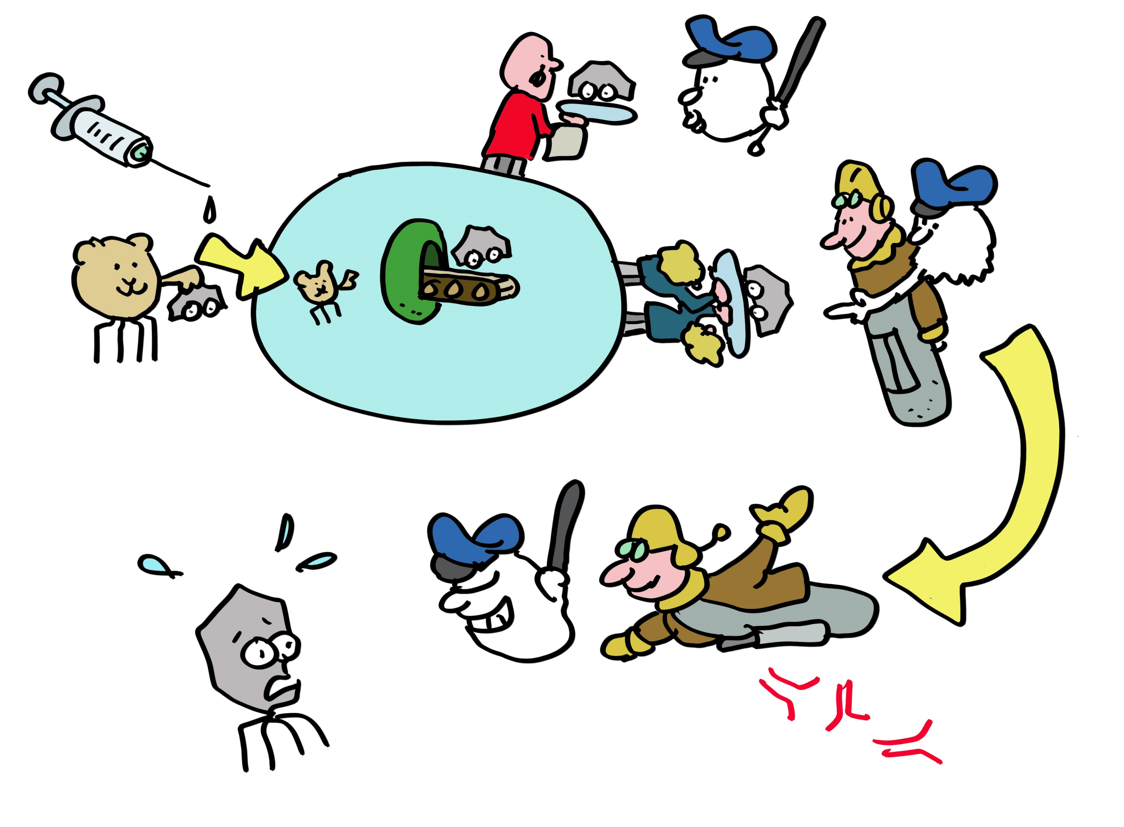
24
MHC-molekulen binne krúsjale dielnimmers foar faksinaasje. Alle faksinen brûke MHC klasse II-molekulen om T- helpersellen te inducearjen dy't nedich binne foar antilichemreaksjes en om de aaiwiten te meitsjen dêr't de antilichemreaksjes rjochte binne. Adenovirus- en mRNA-faksinen brûke ek MHC-klasse I-molekulen om T- killer sellen te inducearjen. Faksin induzearre T-sellen duorje in protte jierren, soms sels desennia, en binne warskôge foar opnij ynfeksje mei it orizjinele firus. Faksins hawwe folle mear libbens rêden as alle oare medyske yntervinsjes kombineare. Ferspried dit berjocht, net de sykte, mar faksineare wurde!

Slide 26
Epiloog
Sa MHC-molekulen kontrolearje ynfeksjes, regelje ymmúnreaksjes en helpe no kanker te genêzen. Dit is it neidiel fan autoimmuniteit en transplantaatôfwizing jawis wurdich. En dêrom hawwe jo - as libbend wêzen yn in wrâld fol mei sykteferwekkers - it oerlibbe om dit stripboek te lêzen. Sjoch referinsjes 1-6 foar mear ynformaasje oer hoe't jo jo fuortbestean kinne ferbetterje.

